Slide 1
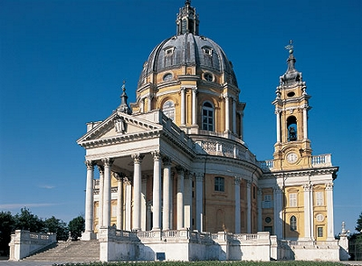
ARSITEKTUR MEDIEVAL :
RENAISANCE
By : INA TRIESNA BUDIANI

Slide 2
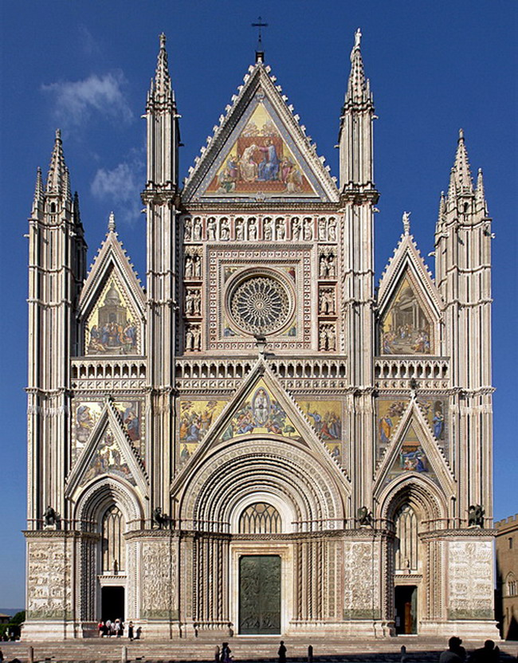
Arsitektur Renaisans adalah arsitektur pada periode antara awal abad ke-15 sampai awal abad ke-17 di wilayah Eropa, ketika terjadi kelahiran kembali budaya klasik terutama budaya Yunani kuno dan budaya Romawi kuno. yang disebut Renaisans.
Gaya ini pertama kali dikembangkan di Florence, dengan Filippo Brunelleschi sebagai salah satu inovatornya. Gaya Renaisans dengan cepat menyebar ke kota di Italia lainnya dan lalu ke Perancis, Jerman, Rusia, Inggris dan tempat lainnya.

Slide 3
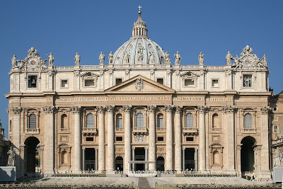
Masa Renaissance sering disebut juga masa pencerahan, karena menghidupkan kembali budaya-budaya klasik, hal ini disebabkan banyaknya pengaruh filsuf-filsuf dari Yunani dan Romawi.
Arsitektur Renaisans (yang berjaya dalam abad 15–17 M) memperlihatkan sejumlah ciri khas arsitektur. Munculnya kembali langgam-langgam Yunani dan Romawi seperti bentuk tiang langgam Dorik, Ionik, Korintia dan sebagai-nya; (meskipun pada perkembangan selanjutnya peng-gunaan langgam tersebut mulai berkurang) dapat disam-paikan sebagai ciri yang pertama. Bentuk-bentuk denahnya sangat terikat oleh dalil-dalil yang sistematik, yaitu bentuk simetris, jelas dan teratur dengan teknik konstruksi yang bersahaja (kalau dibandingkan dengan masa sekarang, masa abad 20 khususnya).

Slide 4
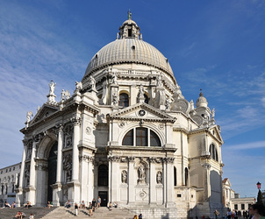
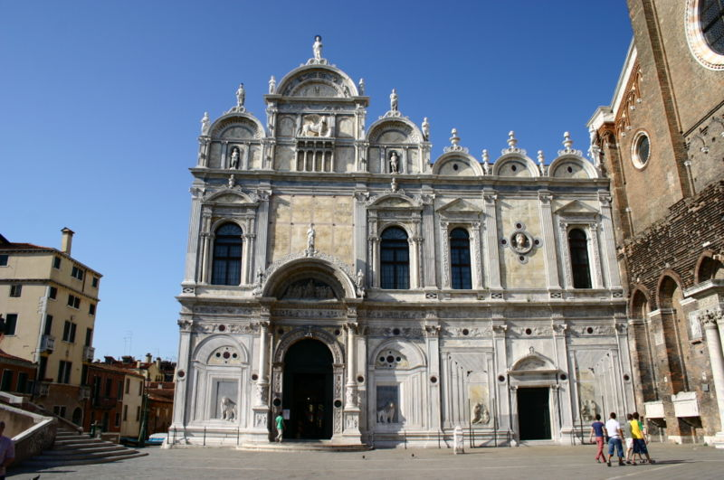
Masa Renaissance merukan kelahiran kembali arsitektur Klasik, yang didasari oleh Arsitektur Klasik Yunani dengan pengaruh Arsitektur Klasik Romawi.
Pengaruh Renaissance berkembang sejak awal abad ke-14 di Florence, Italia yang kemudian meluas ke Perancis, Jerman, Inggris, Spanyol, Portugal dan juga ke negara jajahan Eropa di Amerika, Asia dan Afrika.
“kesimetrisan”, “proporsional” dan penerapan “Arcade dengan kolom-kolompendukung setengah lingkaran (elemen busur)” merupakan ciri gaya arsitektur bangunan masa Renaissance.

Slide 5
CIRI-CIRI ARSITEKTUR RENAISANCE
Pada umumnya arsitektur bangunan masa Renaissance memiliki fungsi keagamaan seperti gereja dan kapel (peninggalan dan melanjutkan bangunan masa Medieval), bangunan-bangunan istana, pusat pemerintahan dan rumah-rumahkediaman pendeta atau saudagar (yang merupakan anggota masyarakat yang terhormat). Teori-teori yang menonjol pada bangunan tersebut adalah :
Penerapan konsep simetri yang kuat, pada tampak dan ruang dalam bangunan. Mayoritas pemakaian bahan bangunan/material dari marmer pada interior dan warna bangunan yang cenderung monochrome atau satu warna.
Bangunan kaya akan elemen dekoratif, baik pada interior maupun eksterior bangunan. Elemen dekoratif tersebut umumnya berupa ukiran/sculpture, relief sertalukisan-lukisan. Tema elemen dekoratif tersebut umumya melambangkan karakter- karakter atau penginterpretasian alam dan sosok manusia, flora, fauna serta pemandangan alam.
Pada ruang dalam, bagian dinding dan langit-langit umumnya dilapisi ukiran (stucco) yang obyeknya seputar flora, sosok dan perilaku dari fauna dan manusia,topeng-topeng, perahu maupun perisai.
Penggunaan patung yang dipadukan dengan detail arsitektural, baik pada interior maupun eksterior.

Slide 6
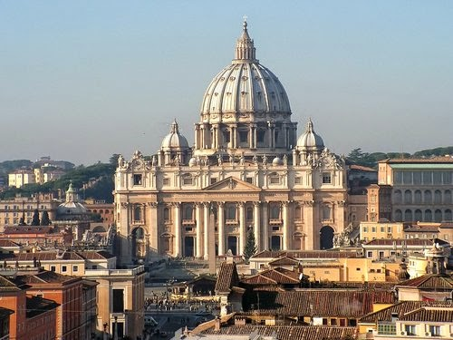
BANGUNAN LAIN :
Gereja Basilika St. Petrus di Roma (Vatikan)
Pembangunan gereja Basilika ini mulai tahun 1506, untuk menggantikan sebuah gereja yang sudah berumur 1200 tahun, yang berdiri diatas makam St. Petrus (Zaman Kristen Awal). Setelah para arsitek bersaing untuk mengajukan rancangannya, pemenangnya adalah Donate Bramante. Kemudian para arsitek lainnya seperti Raffaelo dan Michaelangelo berulangkali melakukan perubahan besar. Ketika Kathedral itu selesai dibangun pada tahun 1623, hanya kubah besarnya saja rancangan Michaelangelo yang menyerupai rencana asli.

Slide 7
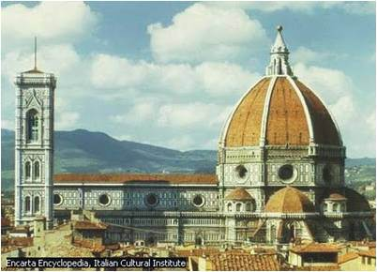
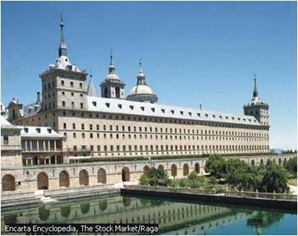
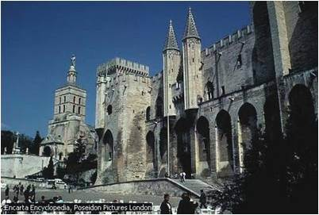
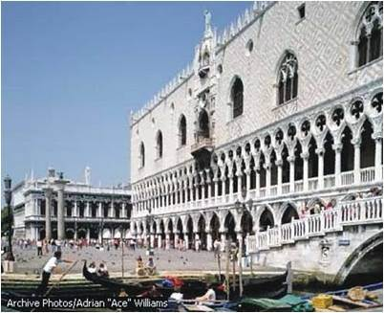
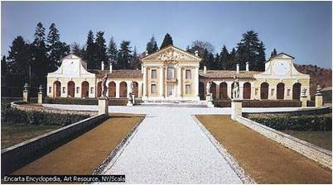
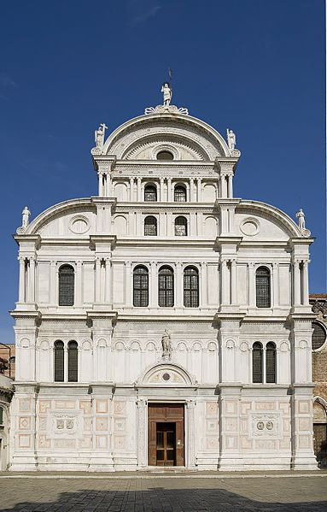
BANGUNAN LAIN :
St.Maria Del Voire, Florence .El Escorial, Spain
.Doges Palace, Venice Villa Barbaro, Maser, Italy
Papal Palace, Avignon, France
San Zaccaria, Vinece

Slide 8
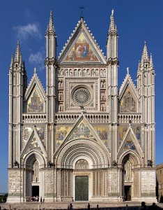
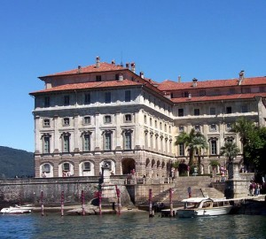
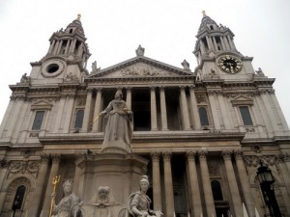
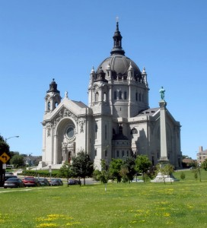
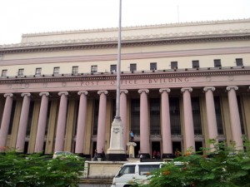
RENAISANCE DI ITALIA
Bagian depan bangunan cenderung menyerupai gereja
Elemen-elemen seperti kubah yang besar, tiang-tiang yang cukup tinggi dan besar, dan diakhiri dengan pedimen yang membagi tampilan depan sebuah bangunan mendominasi tampilan depan dari bangunan ini.
Pintu utama pada arsitektur model ini cenderung diletakkan di tengah dengan 4 pilar yang ditempatkan di depannya.
Mengedepankan unsur-unsur simetris
Bentuk-bentuk lengkungan yang dominan
Lengkungan-lengkungan atau yang biasa disebut arches ini diadopsi dari fitur arsitektur Romawi kuno.
Adanya kubah di bagian atap bangunan
Terdapat barisan kolom-kolom untuk memperkokoh bangunan
Jika pada jaman Romawi kuno struktur kolom ini digunakan untuk kepentingan yang fungsional sekaligus estetika, pada arsitektur abad Renaisans, kolom ini hanya ditujukan untuk tujuan fungsional saja. Kolom ini kemudian diintegrasikan dengan pilar-pilar untuk meningkatkan ketahanan dan kekokohan bangunan.

